Slide 1
Estrutura e Tratamento de
Dados Industriais
Aula 02 — Limpando dados reais de planta
Outliers • Dados faltantes • Ruído • Pipeline de limpeza
Prof. [Seu Nome] | Duração: 100 min

Slide 2
Dados Reais São Imperfeitos
Qual desses gráficos você confiaria para treinar um modelo?
A — Dados Crus (direto do PIMS)
B — Dados Tratados (prontos pro modelo)
▸ Picos abruptos (125 °C, 45 °C)
▸ Lacunas (sensor offline)
▸ Ruído excessivo (vibração)
▸ Drift lento (descalibração)
▸ Sem picos espúrios
▸ NaNs preenchidos (forward fill)
▸ Ruído suavizado (média móvel)
▸ Sinal limpo e confiável
⚠️ "Dados industriais são como amostras de laboratório — se a amostra está contaminada, a análise não vale nada."

Slide 3
Pergunta Desafio
"Se 30% dos dados de um sensor estão
corrompidos, você descarta o sensor
inteiro ou tenta recuperar?
Qual o limite aceitável?"
💡 Pense no trade-off: descartar dados = perder informação. Manter dados ruins = modelo enviesado.

Slide 4
Os 3 Inimigos dos Dados Industriais
🔴 Dados Faltantes (NaN)
🟡 Outliers
🔵 Ruído
Sensor offline
Manutenção
Falha de comunicação
Picos espúrios (mau contato)
Eventos reais (válvula de alívio)
Erros de transcrição
Vibração mecânica
Interferência elétrica
Resolução do sensor
Cada tipo de anomalia exige uma técnica diferente de tratamento.

Slide 5
Detectando Outliers — Duas Abordagens
Z-Score (distribuição normal)
IQR (robusto, sem suposições)
Zᵢ = (xᵢ − μ) / σ
Outlier se |Zᵢ| > 3
IQR = Q3 − Q1
Limites: [Q1 − 1.5·IQR, Q3 + 1.5·IQR]
▸ Bom para dados simétricos e gaussianos
▸ Sensível a outliers extremos (μ e σ distorcem)
▸ Use quando a variável tem distribuição conhecida
▸ Robusto — mediana não é afetada por outliers
▸ Funciona para qualquer distribuição
▸ Recomendado para dados de processo industriais
👉 Na prática: use IQR para dados de planta. Reserve Z-score para variáveis com distribuição comprovadamente normal.

Slide 6
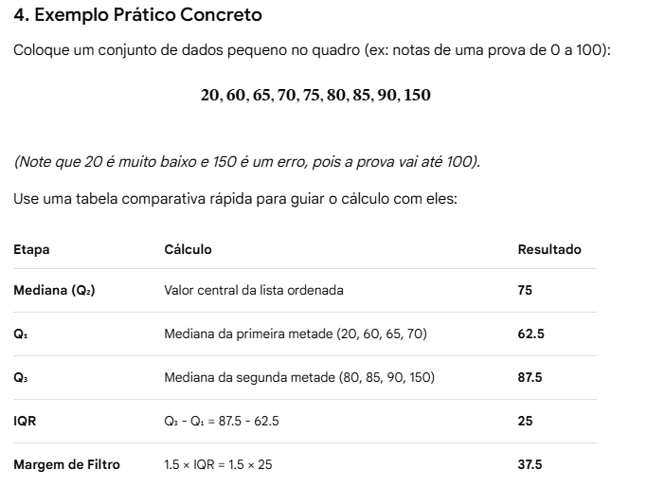

Slide 7
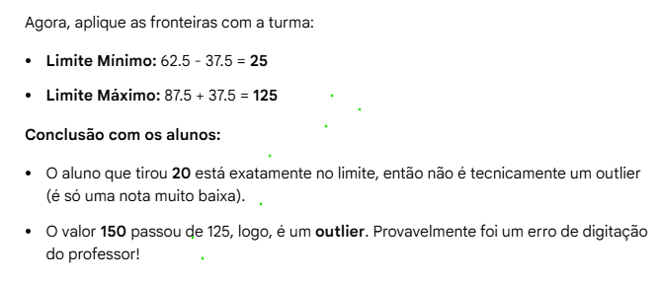

Slide 8
Tratando NaN e Suavizando Ruído
Dados Faltantes (NaN)
Suavização de Ruído
▸ <5% missing → dropna() (descartar linhas)
▸ Série temporal → ffill() (forward fill)
▸ Lacunas curtas → interpolate()
▸ >30% missing → repensar: sensor confiável?
▸ Média móvel: rolling(window).mean()
▸ Filtro mediano: rolling(window).median()
▸ Janela pequena (5-10): preserva dinâmica
▸ Janela grande (50+): destrói sinal útil!
⚠️ Cuidado: suavizar demais é como colocar óculos com grau errado — você enxerga menos, não mais.

Slide 9
Pipeline de Limpeza — 7 Passos
①
df.info()
Identificar tipos e NaN
②
df.isnull().sum()
Quantificar missing por coluna
③
df.ffill()
Preencher NaN (série temporal)
④
df['col'].plot.box()
Inspeção visual de outliers
⑤
IQR / Z-score
Calcular limites e criar máscara
⑥
df.loc[mask] = med
Substituir outliers pela mediana
⑦
rolling(5).mean()
Suavizar ruído com média móvel

Slide 10
🖥️ Prática: Limpando Dados do Trocador de Calor
Cenário: Sensor de T_saída com leituras estranhas. Limpe os dados!
▸ Carregue trocador_calor_24h_sujo.csv
▸ Diagnostique NaN → preencha com ffill()
▸ Detecte outliers com IQR em T_saida
▸ Substitua outliers pela mediana
▸ Suavize com rolling(5).mean()
▸ Plote antes e depois lado a lado
# Pipeline de limpeza
Q1 = df['T_saida'].quantile(0.25)
Q3 = df['T_saida'].quantile(0.75)
IQR = Q3 - Q1
outliers = (df['T_saida'] < Q1-1.5*IQR) | (df['T_saida'] > Q3+1.5*IQR)
df.loc[outliers, 'T_saida'] = df['T_saida'].median()
df['T_saida_suave'] = df['T_saida'].rolling(5).mean()

Slide 11
🔍 Diagnóstico Comparativo — 4 Cenários
Grupo A
Grupo B
Grupo C
Grupo D
15% NaN em rajadas
Outlier extremo
Ruído alta freq.
Drift lento
Arquivo: variante_A
4 falhas de sensor
Arquivo: variante_B
T_saida = 250 °C
Arquivo: variante_C
±5 °C de amplitude
Arquivo: variante_D
0.5 °C/h descalibração
1) Técnica adequada?
2) Impacto se usar a errada?
3) 1 min de apresentação
1) Técnica adequada?
2) Impacto se usar a errada?
3) 1 min de apresentação
1) Técnica adequada?
2) Impacto se usar a errada?
3) 1 min de apresentação
1) Técnica adequada?
2) Impacto se usar a errada?
3) 1 min de apresentação
🧠 Desafio: O outlier é evento real ou falso positivo? Como diferenciar sem perguntar ao operador?

Slide 12
📋 Tarefa: Meu Pipeline de Limpeza
▸ Baixe um dataset público de processo e corrompa intencionalmente
▸ Adicione: 2% NaN, 3 outliers, ruído gaussiano (σ = 2%)
▸ Crie notebook: diagnóstico → limpeza → antes/depois
▸ Escreva: "Se eu não tivesse limpo, meu modelo seria ___ porque ___"
▸ Entregue via Colab — Prazo: antes da Aula 4 (7 dias)
Critérios: Diagnóstico (25%) • Pipeline justificado (25%) • Gráficos (25%) • Reflexão (25%)
🧠 Bônus NT: Compare Z-score vs IQR — um detecta eventos que o outro perde? Por quê? (+20%)
Próxima aula: Engenharia de Features — lags, médias móveis, taxas de variação. 🚀

